Slide 1
연구과제명 : 신장암의 multi-omics 및 Immunohistochemistry 결과를 활용한 발암 규명 연구
연구목적
1차 연구목적 : Multi-omics를 이용하여 신장암 발생에 영향을 주는 대사체 및 단백체를 탐색
2차 연구목적 : IHC를 이용하여 신장암 염증 반응 정도 확인
연구개요 및 연구계획
신세포암은 신장암의 대부분을 차지하며, 여전히 높은 사망률을 나타내고 있어 효과적인 예방 및 치료법 개발이 시급함
암 발병 기전은 환경, 생활 방식, 생체 대사 과정 등 다양한 요소의 상호작용에 의해 결정된 대사체 데이터 분석을 통해 신장암의 진단 및 예후를 위한 생체 표지자를 발굴하고 발병 기전을 이해하는 연구가 필요함
또한, 염증과 신장암의 연관성을 조사하여 중간체의 역할을 규명하고 그 기능을 조절할 수 있는 접근 방법을 모색하는 것이 중요함
따라서, 본 연구를 통해 신장암 환자군과 건강한 대조군 간의 유의미한 차이를 나타내는 대사체를 분석해 생체지표를 발굴하고, 이 대사체들의 생물학적 기전과 특성뿐 아니라, 염증과의 상호작용과 암 발병에 영향을 미치는 요소(유전 요소, 생활 방식, 환경 등)를 탐색함으로써 신장암의 발병에 있어서의 대사체의 역할을 규명하고자 함

Slide 2
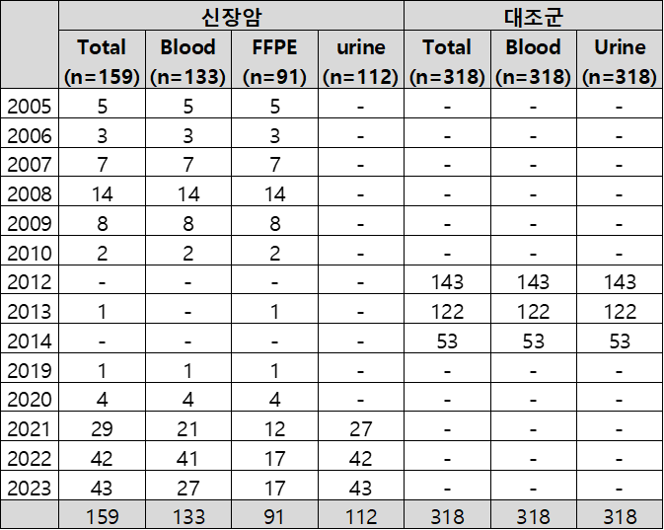
분양신청 검체 종류 및 수량
바이오뱅크 : blood(혈장), FFPE
비뇨기암센터 : 선행연구 IRB : NCC2021-0147의 소변
검진센터 : blood(혈장), 소변
대상자수 산출 근거
본 연구는 가설 검정을 위한 연구가 아닌 탐색적 연구로 신장암의 암화과정에서 대사체-염증지표-Environment 상호작용의 규명을 위한 환자-대조군 연구임. 즉, 인체 체내 대사체와 신장암과의 연관성을 찾으려는 연구이며, 대사체의 잠재성을 조사하여 생물학적 기능의 정보를 얻으려고 함. 그러기 위해서 먼저 대사체 생체지표 후보가 탐색 되어야 하며, 이를 위해서 체내 대사체와 암과의 인과 관계, 생물학적 역할, 기전 등 연구를 필요로 함. 체내 대사체가 암화 과정에 참여한다는 것은 알려진 사실이며, 차이가 있는 대사체는 무엇이며, 어떤 대사체가 관여하는 것인지에 대한 연구는 대사체와 암의 연관성을 조사하기 위한 초기 연구로 볼 수 있음. 체내 대사체와 암의 연관성 뿐 아니라 유전적 잠재성과의 연관성을 조사해 체내 대사체가 신장암에 관여하는 병리적 역할을 규명하기 위한 연구로 진행할 수 있음. 4,065명의 연구대상자는 신장암과 대조군을 합한 연구대상자이며 최근에 보고된 환자군 455명과 대조군 455명을 대상으로 진행한 연구에서 대사 경로의 여러 요소가 신장암 위험과 유의미한 관계가 있다는 결과를 도출하였기에, 이를 참조하여 최대한 큰 sample size를 확보하고자 하였고 다른 참조 문헌과, 샘플(혈액, 조직, 소변)을 보유한 대상자들을 고려하여 공동연구자들과 회의 후에 연구대상자 수를 결정함.

Slide 3
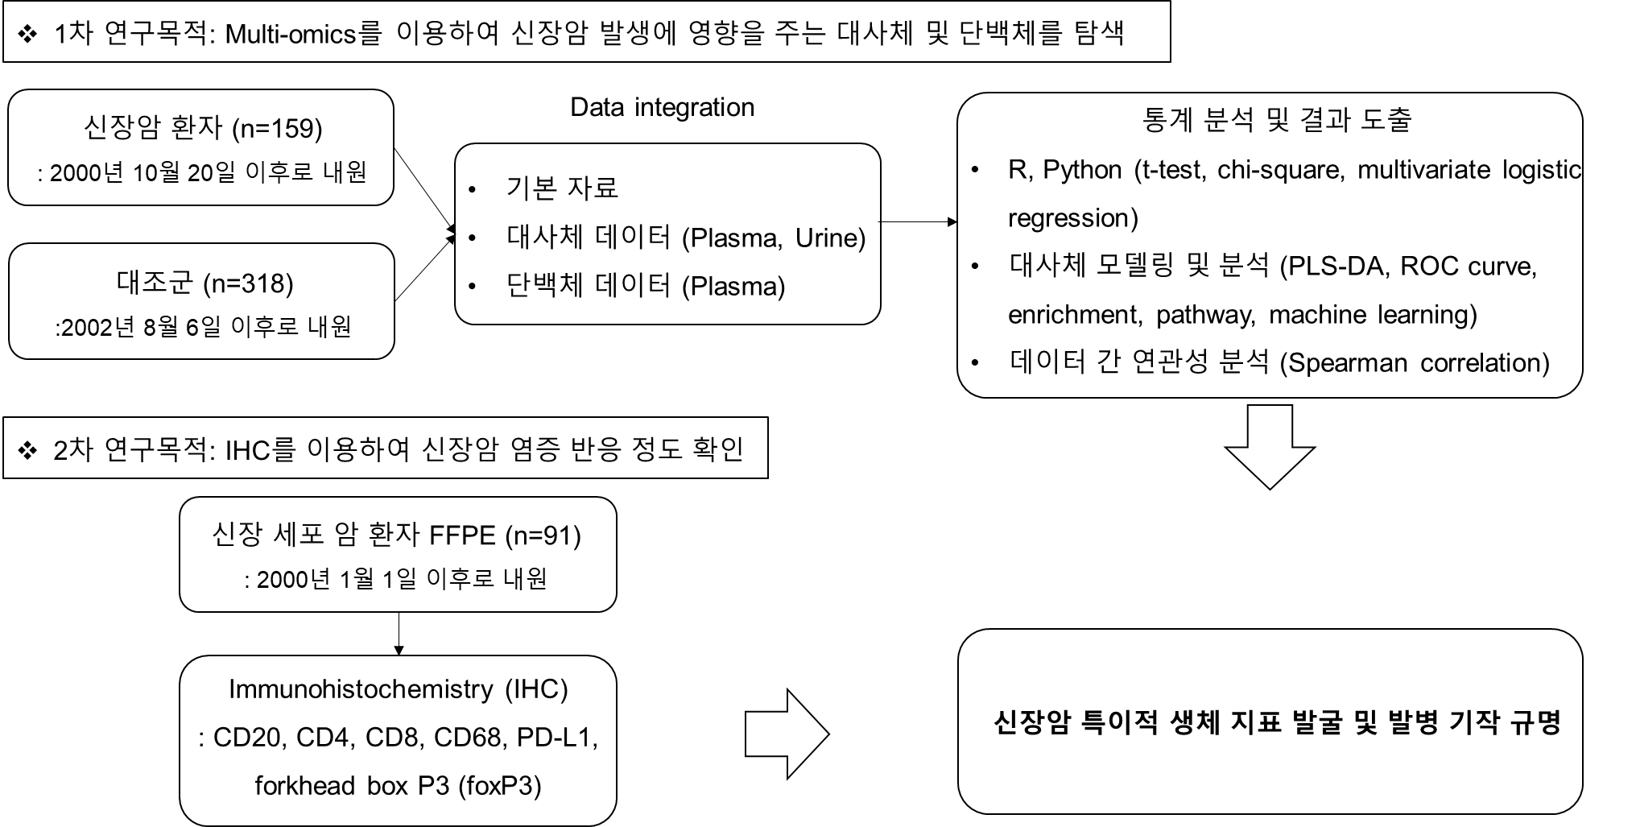
6. 검체활용 분석 계획
역학적(생활습관) 특성 연구
인구학적 요인, 생식력, 흡연 및 음주력, 사회경제적 요인, 질병 과거력, 가족력, 환경 등 위험요인들의 신장암에서의 분포를 확인
임상적 양상 및 임상경과 조사
암환자의 임상자료를 취합함. 임상양상 및 임상경과 조사(연도별 환자 수, 환자 분포 % , 생존율, 병기별 생존율, 임파선전이 %), 병기, 조직분화도 등급의 차이, 혈관림프관침윤 차이, 폐경 여부, 치료 방법 등 조사
대사체분석
UPLC/Q-TOF mass를 이용한 global profiling 분석: Ultra Performance Liquid Chromatography (UPLC, Waters, MA, USA)와 결합한 triple TOFTM 5600 MS/MS system (AB Sciex, Conconrd, Canada)를 사용하여 혈액과 소변 내 대사체 (polar/lipid 대사체)를 측정.UHPLC/triple quadrupole mass를 이용한 targeted profiling 분석: Ultra-high Performance Liquid Chromatography 1290 Infinity (UHPLC, Agilent, CA, USA)와 결합한 6495 triple quadrupole MS (UHPLC, Agilent, CA, USA)를 사용하여 혈액 내 global profling으로 선정된 target 대사체를 정량 분석한다. Target 대사체의 특성에 맞게 LC 컬럼과 조건, MS 조건을 확립한 후, MRM 모드를 사용하여 정량 분석한다. Target 대사체의 표준 시약을 구비하여 calibration curve를 그린 후 샘플을 분석하여 샘플 내 target 대사체의 농도를 얻어냄
면역형광법에 의한 다중염색 (Immunofluorescence-based multiplex staining) :
파라핀 블록을 4mm 두께로 잘라서 PerkinElmer Opal 7 solid tumour immunology kit를 이용하여 염색하고, 슬라이드를 PerkinElmer Polaris를 이용하여 scan 한 후, 확보한 이미지를 inForm software (PerkinElmer, Hopkinton, MA)로 분석함(#1). CD20, CD4, CD8, CD68, PD-L1, forkhead box P3 (foxP3) 항체를 이용하여 6가지의 tumour-infiltrating immune cells (CD20+ B cells, CD4+ T cells, CD8+ T cells, CD68+ macrophages, and foxP3+ regulatory T cells)의 density(cells/mm2)을 측정. Anti-cytokeratin (CK) 항체와 4',6-Diamidino-2-Phenylindole (DAPI)는 tumour cell identifications을 위해 사용함. 환자의 FFPE 슬라이드를 IHC를 수행하여 종양내로 침투한 면역세포를 분석.

